Slide 1
Pomoc przy wyborze postaci
(Magiczna tiara przydziału)
Przygotowali:
Artur Łysek
Krzysztof Martyn
Poznań, 2.12.2015r.

Slide 2
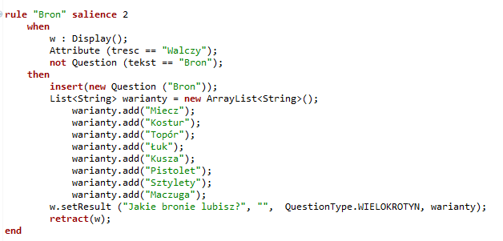
Przykład Pytania

Slide 3
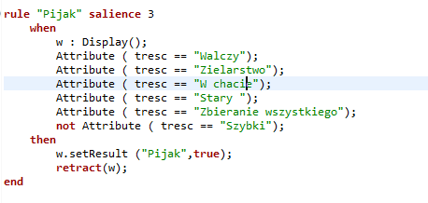
Przykład typu postaci

Slide 4
Przykład rozwiązania
Tu zdjęcie z wynikiem

